Slide 1
Projektentwicklung Innovationspark Sektorenkopplung
Notes:
Wasserstoff ist eine wichtiger Hoffnungsträger der Energiewende.
Insbesondere in den letzten 5 Jahren verbinden wir mit diesem viele Visionen.
Besonders spürbar ist es natürlich auf Veranstaltungen wie dieser.
In den nächsten Minuten darf ich Ihnen von dem IPS berichten in dem Visionen bereits gelebt und weiterentwickelt werden.

Slide 2
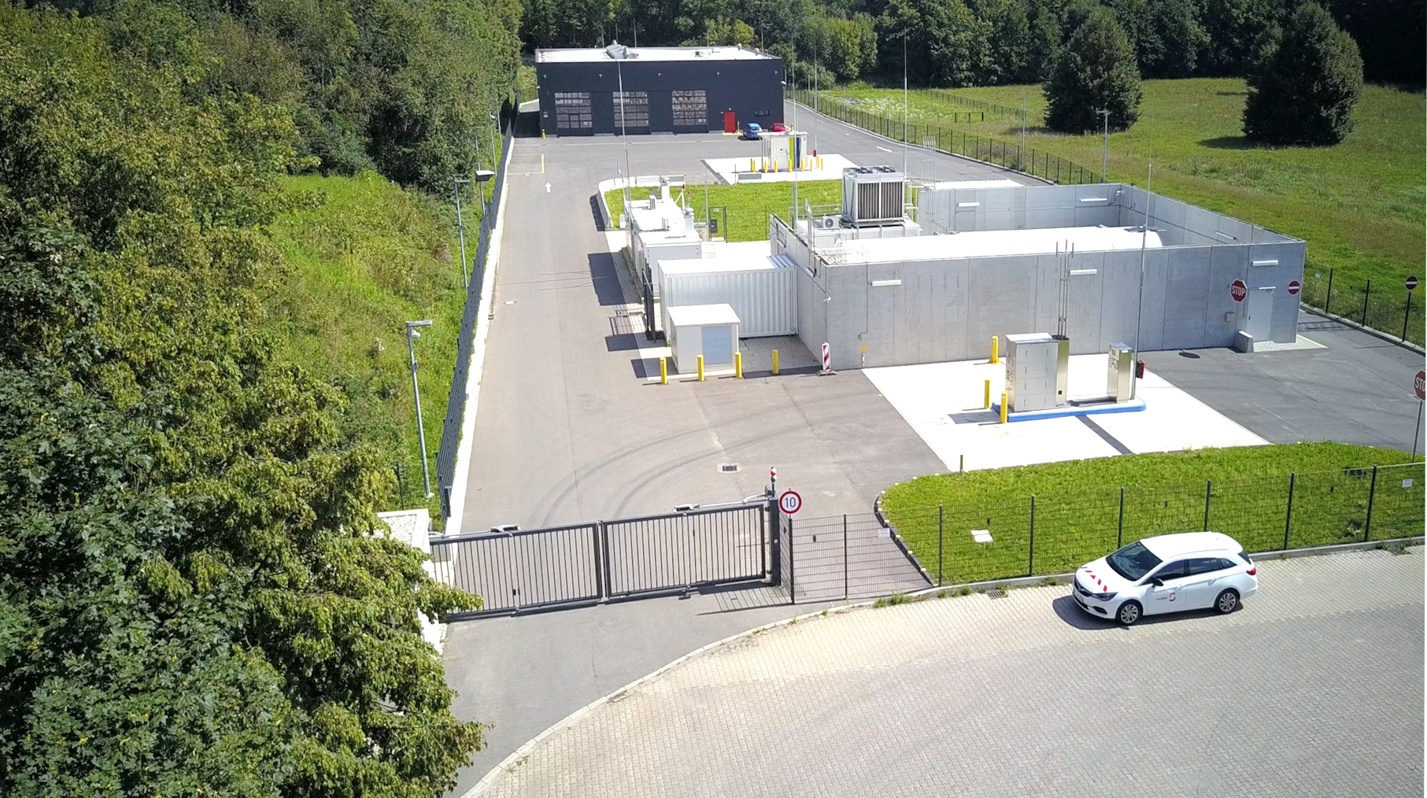
IPS 1.4 heute

Slide 3

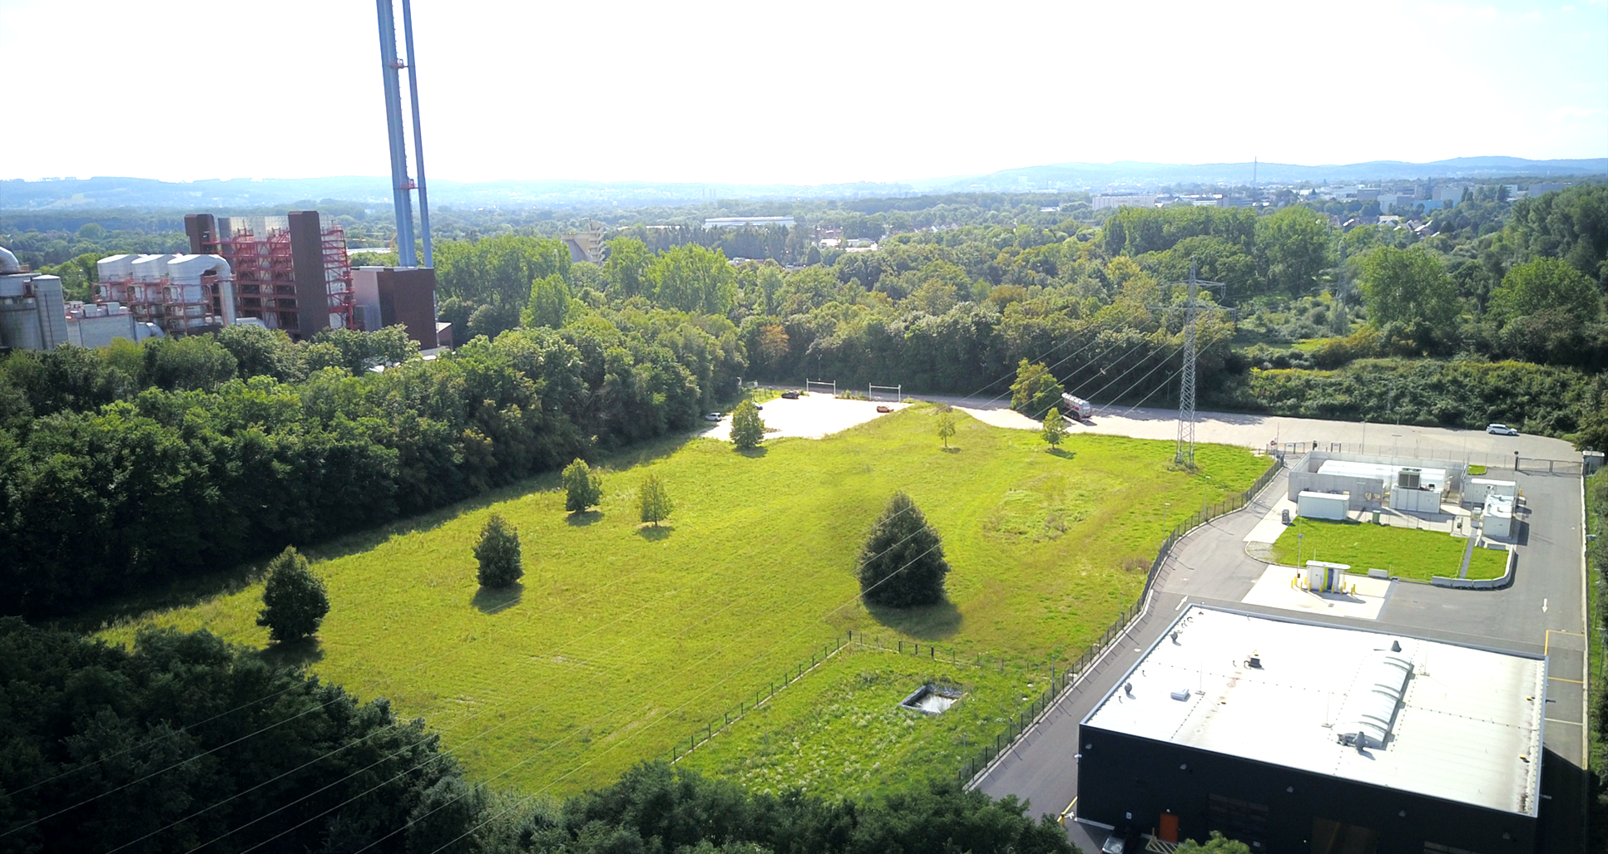

Zukunft | IPS 2025
MHKW
H2-Erzeugung
H2-⛽
Prinzipdarstellung

Slide 4

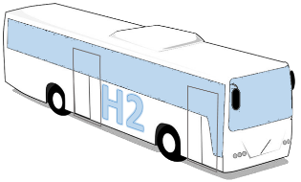

Zukunft | IPS 2025
H2
Notes:
Bestand
Ausschreibung der 25 BZ-REX-Busse
Redundante Energieversorgung

Slide 5
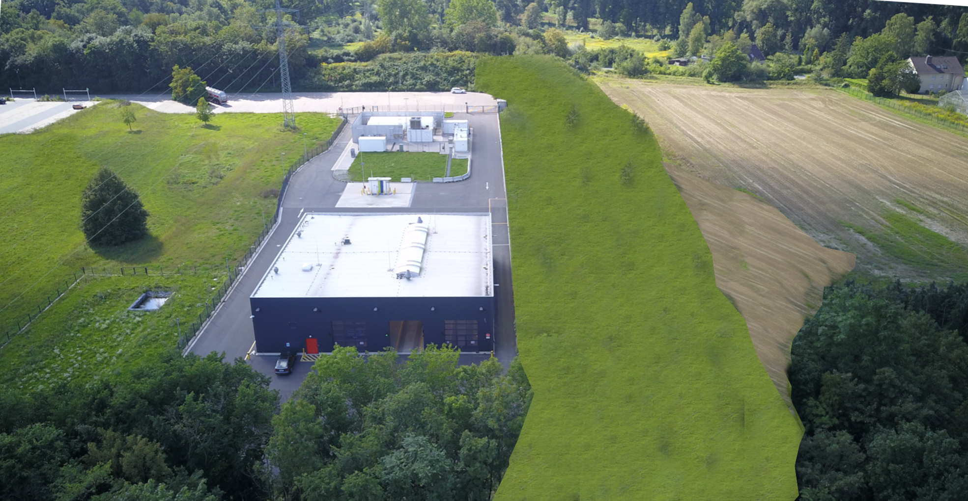

Zukunft | IPS 2025
H2- Erzeugung
Prinzipdarstellung
Notes:
Elektrolyseur

Slide 6
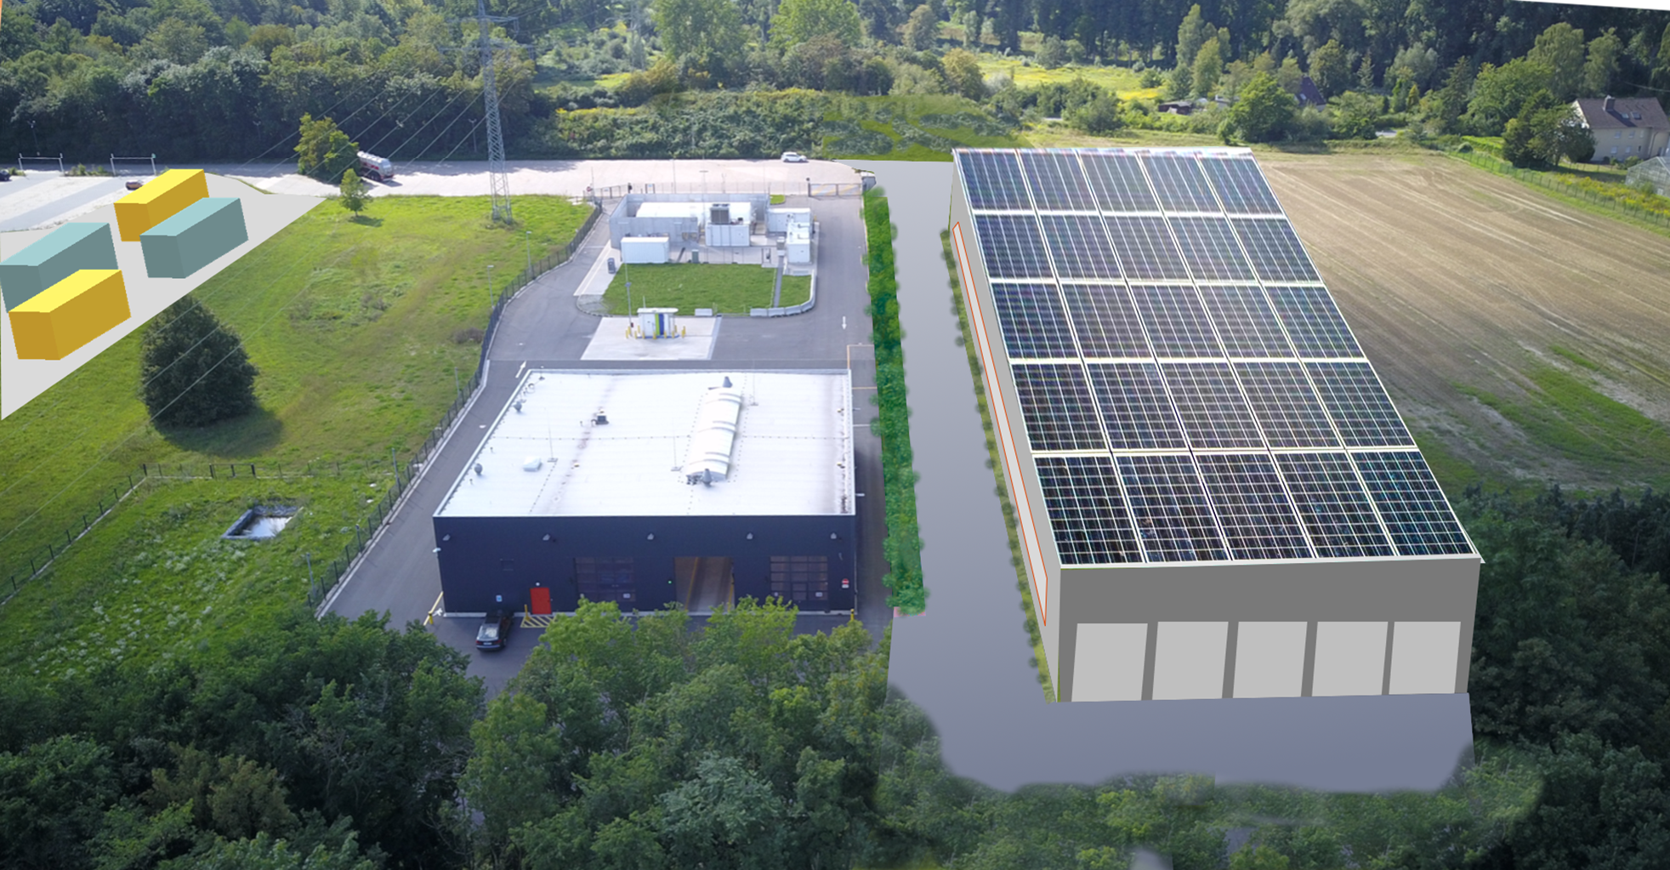

Zukunft | IPS 2025
H2- Erzeugung
H2-⛽
H2-Busport
Prinzipdarstellung
Notes:
3 x so große Halle
Ausbaustufen 6.700 m² | 13. 000 m²

Slide 7
Vielen Dank für Ihr Interesse!

